Slide 1
Распределённые вычисления с использованием технологии CUDA

Slide 2
Быстродействие процессоров
Если внимательно посмотреть на динамику роста частоты CPU, то становится заметно, что в последние годы рост частоты заметно замедлился, но зато появилась новая тенденция создание многоядерных процессоров и систем и увеличение числа ядер в процессоре.
Причины
Ограничения технологии производства микросхем.
Энергопотребление (а значит, и выделение тепла) пропорционально четвёртой степени частоты. Увеличивая тактовую частоту в два раза, увеличиваем тепловыделение в 16 раз.

Slide 3
Быстродействие процессоров
Максимальное ускорение при распараллеливании программы на N процессоров (ядер)
Закон Амдала
P – часть времени выполнения программы, которая может быть распараллелена на N процессоров

Slide 4
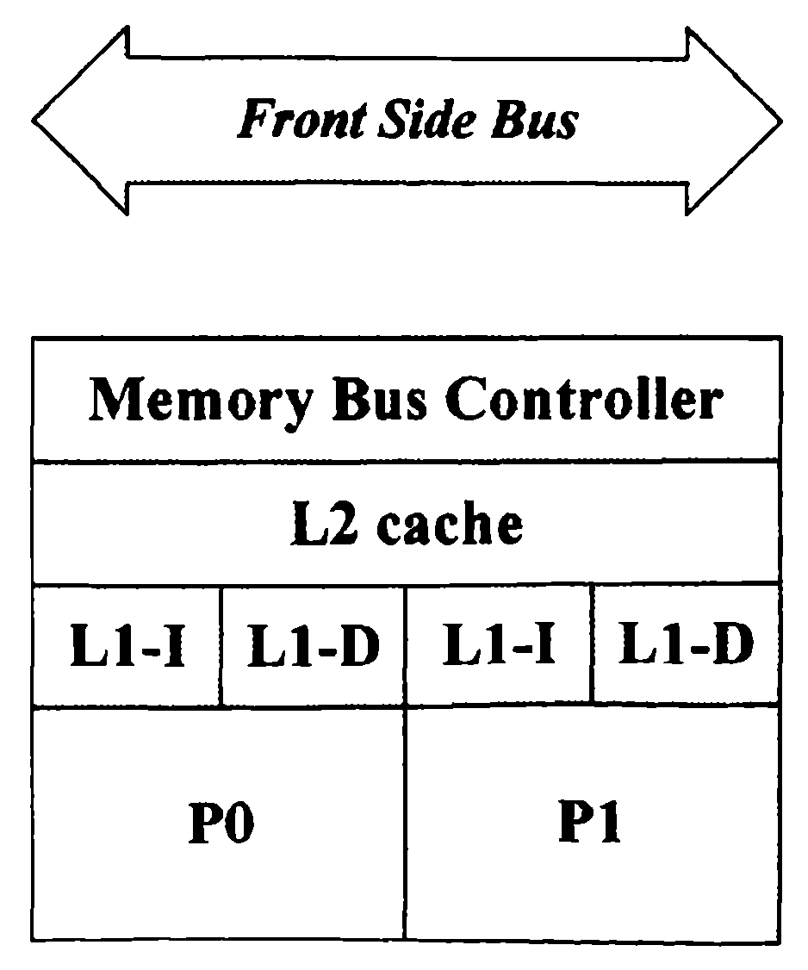
Многоядерные системы Схема процессора Intel Core 2 Duo
Notes:
Процессор Intel Core 2 Duo содержит два ядра (РО и Р1), каждое из которых фактически является процессором Pentium М, со своим L1
кешем команд и L1 кешем данных (по 32 Кбайта каждое). Также имеется общий L2 кеш (размером 2 или 4 Мб), совместно используемый обоими ядрами.

Slide 5
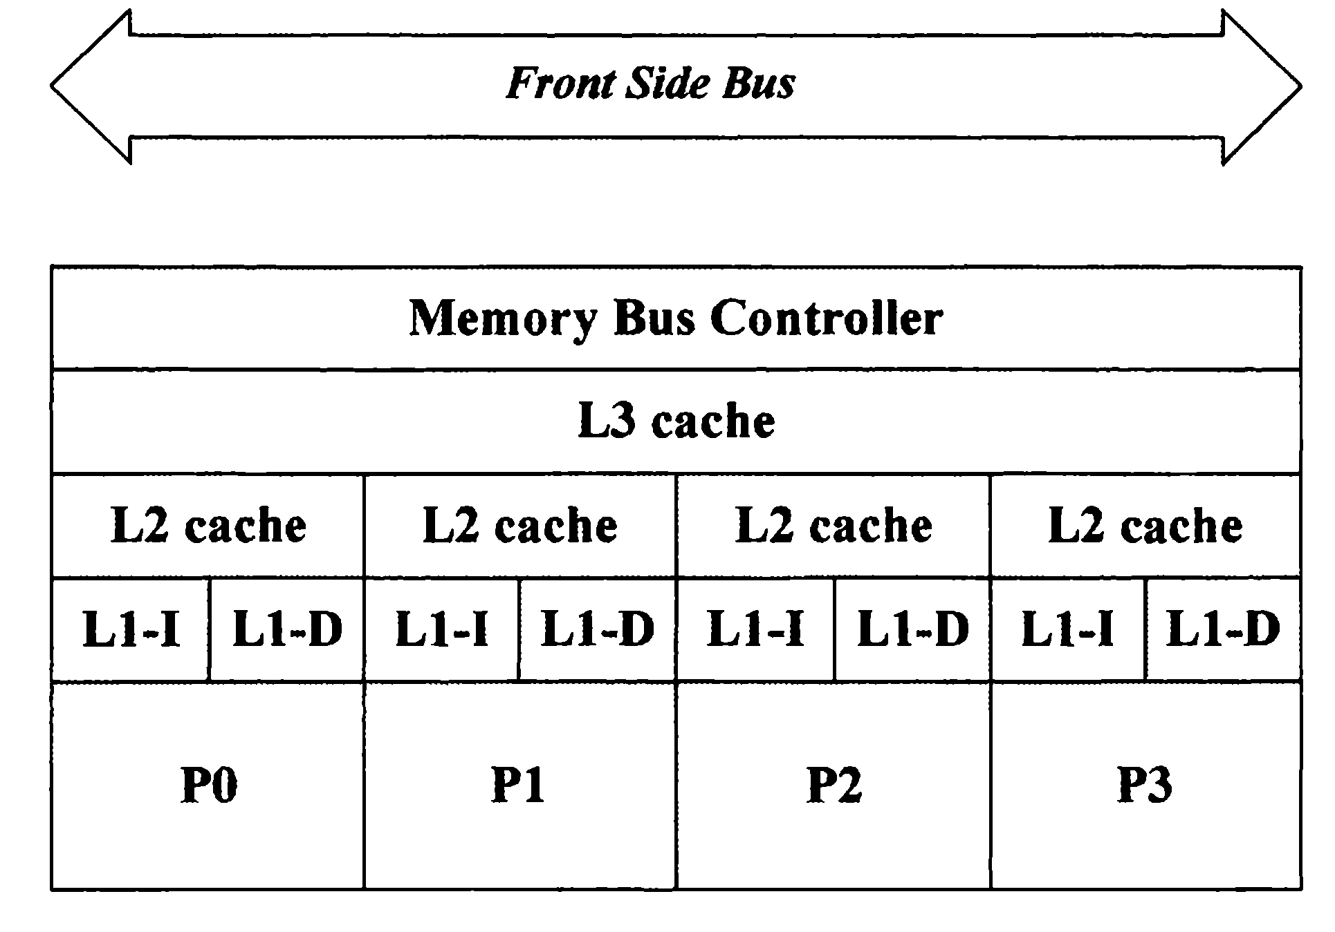
Многоядерные системы Схема процессора Intel Core i7
Notes:
Процессор Core i7 содержит уже четыре ядра (РО, Р1, Р2 и Р3). Каждое из этих ядер обладает своими L1 кешем для данных и L1 кешем для команд (по 32 Кбайта каждое) и L2 кешем (256 Кбайт). Кроме тoro, имеется общий для всех ядер L3 кеш размером 8 Мбайт.

Slide 6
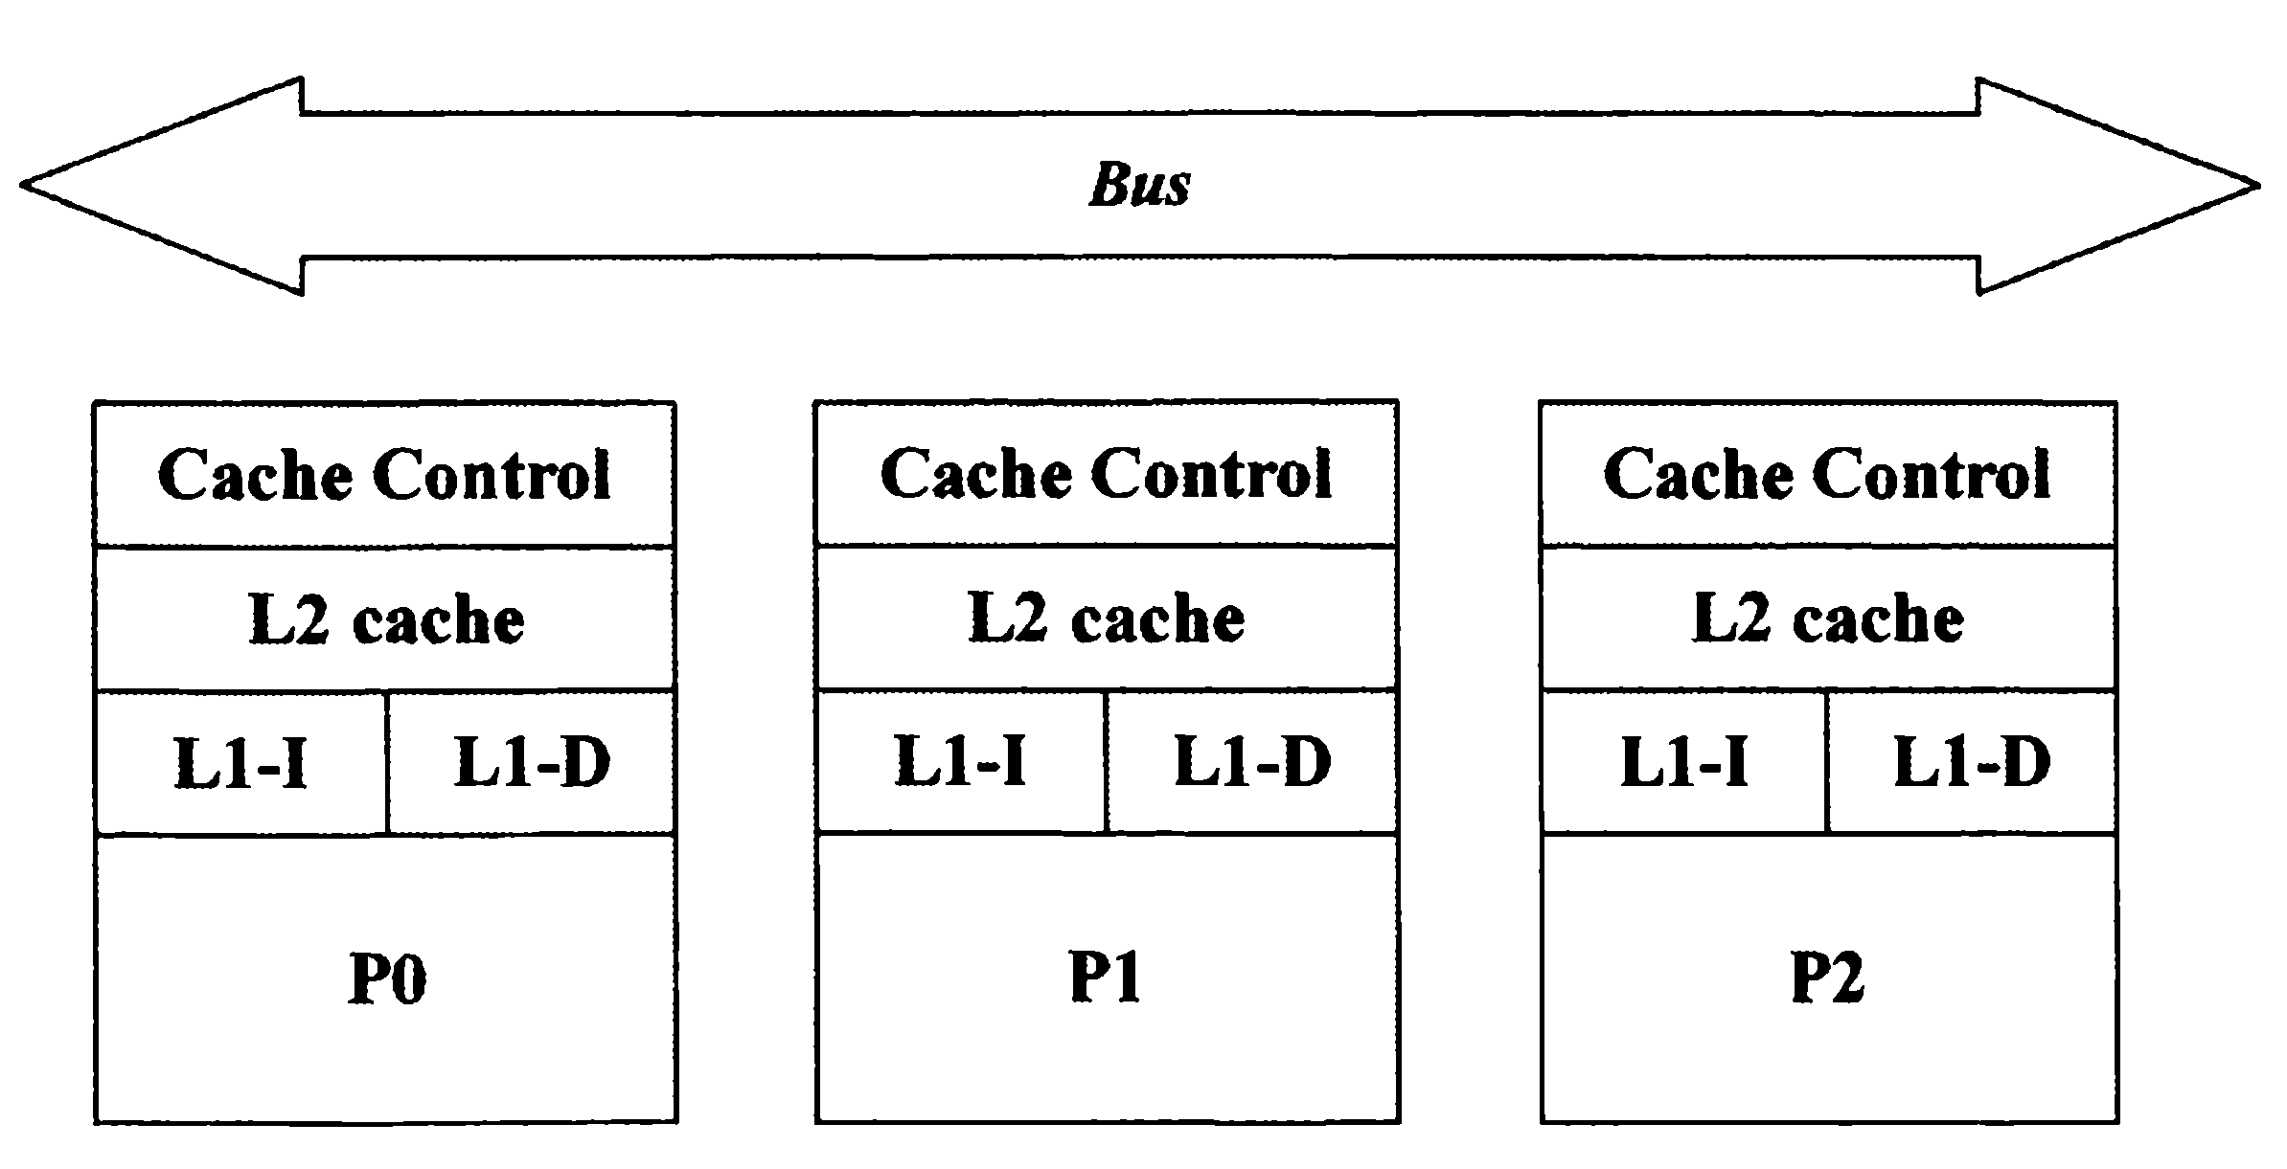
Многоядерные системы Архитектура Simmetric MultiProcessor Architecture (SMP)
Notes:
Симметричная мультипроцессорная архитектура.
В таких системах каждое ядро содержит свои кеши Ll и L2, и все ядра подсоединены к общей шине. Блок Cache Control отслеживает изменения памяти дpyгими процессорами и обновляет соответствующим образом содержимое кешей ведь если один и тот же участок памяти содержится в кеше сразу нескольких ядер, то любое изменение этого участка памяти одним из ядер должно быть немедленно передано в кеши друrих ядер, работающих с данным участком памяти.
Это типичная проблема архитектур с набором процессоров, подключенных к общей шине, принципиальным моментом для всех мноrоядерных систем является то, что каждый процессор должен видеть целый и корректный образ памяти, что неизбежно ведет к необходимости для каждоrо процессора отслеживать обращения к памяти всех остальных процессоров для поддержания актуальности своих кешей. Подобная задача имеет квадратичную сложность от числа процессоров.

Slide 7
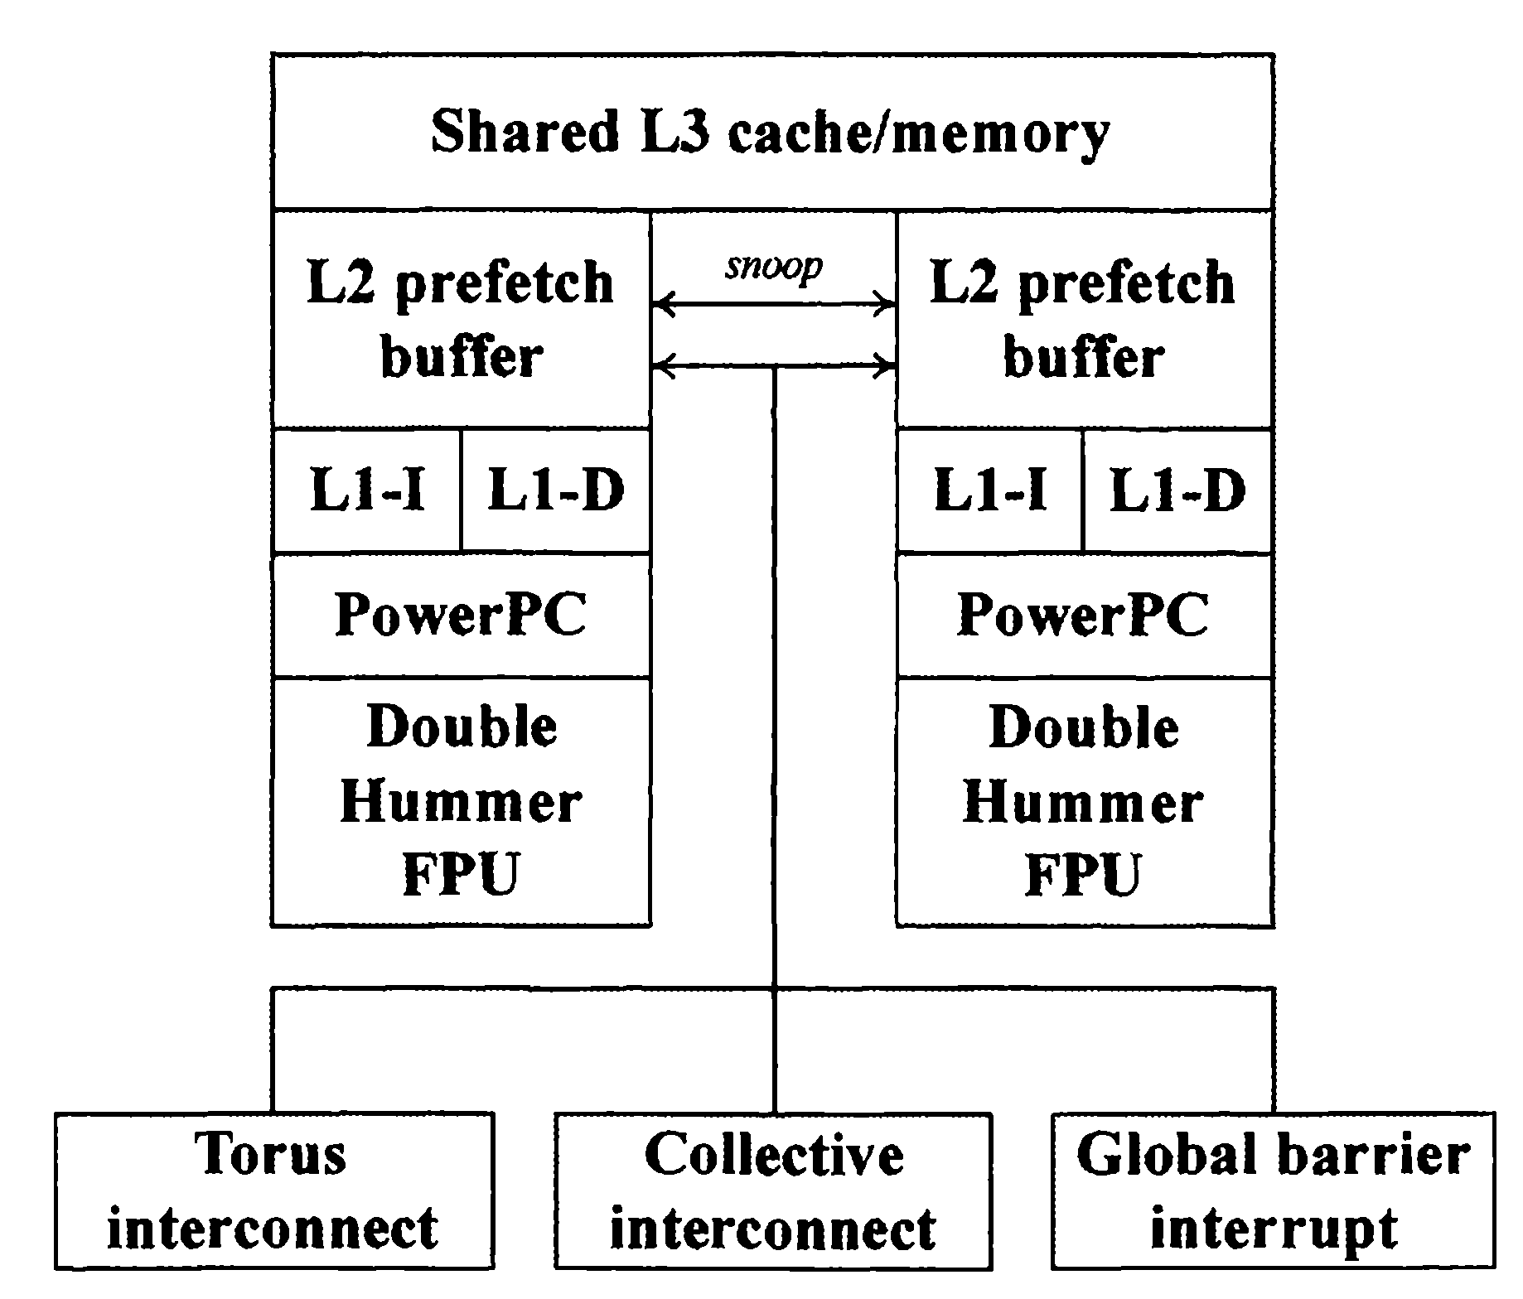
Многоядерные системы BlueGene/L
Notes:
Еще одним примером мноrопроцессорной архитектуры является суперкомпьютер BlueGene/L. Он состоит из 65 536 двухъядерных узлов (пodes). Каждый узел содержит два 770 мrц процессора Power РС. Каждый из них имеет свои кеши первoro и втoporo уровней, специализированный процессор для flоаtiпg роiпt вычислений (Double Hammer FРU). Оба процессора подключены к общему кешу третьего уровня (L3) размером 4 Мб и имеют собственный блок памяти размером 512 Мб.
Отдельные узлы могут соединяться между собой различными способами при помощи набора портов. Таким образом, каждый узел может непосредственно обратиться вceгo к небольшому числу других узлов, но за счет соединения всех узлов в сеть сообщение может быть передано любому другому узлу за небольшое количество шагов.

Slide 8
Архитектура GPU
GPU – Graphic Processing Unit
Введён компанией Nvidia
Параллельная архитектура
SM – потоковый мультипроцессор, способный одновременно выполнять до 1024 нитей. Каждый мультипроцессор работает независимо
Количество SM зависит от модели GPU
DRAM - память

Slide 9
Архитектура GPU
Сейчас современные GPU представляют из себя массивно параллельные вычислительные устройства с очень высоким быстродействием (свыше одного Teрафлопа) и большим объемом собственной памяти (DRAM).
Соединение нескольких ядер для задания сложной обработки данных
GPGPU – General-Purpose Computing on Graphics Processing Unit
Использование графических процессоров для решения неграфических задач

Slide 10
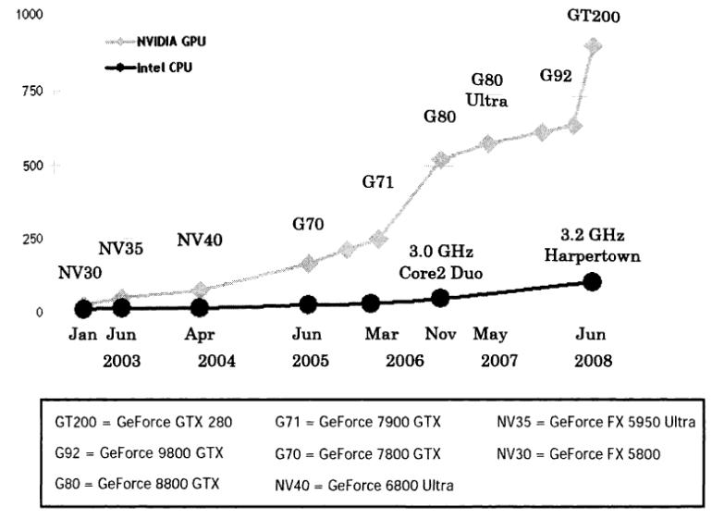
Динамика роста производительности для CPU и GPU

Slide 11
Технология CUDA
CUDA - Compute Unified Device Architecture
Предложена компанией Nvidia
Назначение – написание GPGPU приложений
Концепция CUDA – GPU выступает в роли массивно-параллельного сопроцессора к CPU
GPU – специализированное вычислительное устройство, которое:
является сопроцессором к CPU;
обладает собственной памятью;
даёт возможность параллельно выполнять большое количество отдельных нитей.

Slide 12
Технология CUDA
Различия между нитями CPU и GPU:
нити на GPU обладают крайне небольшой стоимостью создания, управления и уничтожения (контекст нити минимален, все регистры распределены заранее);
для эффективной загрузки GPU необходимо использовать мнoгo тысяч отдельных нитей, в то время как для CPU обычно достаточно 10-20 нитей.

Slide 13
Технология CUDA
Преимущества технологии CUDA
Все программы пишутся на расширенном языке С
Набор готовых библиотек
Не использует графических API
Кроссплатформенность (Windows, Linux, Mac OS)

Slide 14
Технология CUDA
Схема разработки программы:
выделение памяти на GPU;
копирование данных из памяти CPU в выделенную память GPU;
осуществление запуска ядра (или последовательный запуск нескольких ядер );
копирование результатов вычислений обратно в память CPU;
освобождение выделенной памяти GPU.

Slide 15
Технология CUDA
Модель SIMT – Single Instruction, Multiple Thread:
Нити разбиваются на группы по 32, называемые warp.
Физически одновременно выполняются только нити внутри одной группы.
Нити из разных warp'oв могут находиться на разных стадиях выполнения программы.
Управление wаrp‘ами прозрачно осуществляет сам GPU.

Slide 16
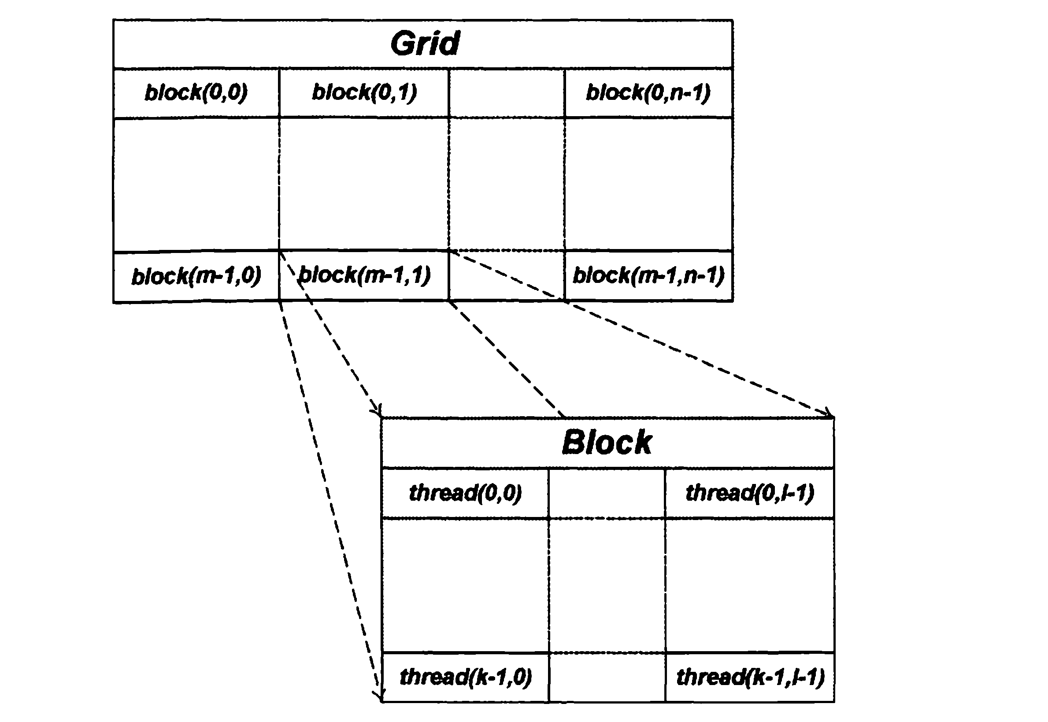
Технология CUDA
Иерархия нитей
Grid – нити, выполняющие данное ядро, массив блоков (block)
Block – массив нитей (thread)

Slide 17
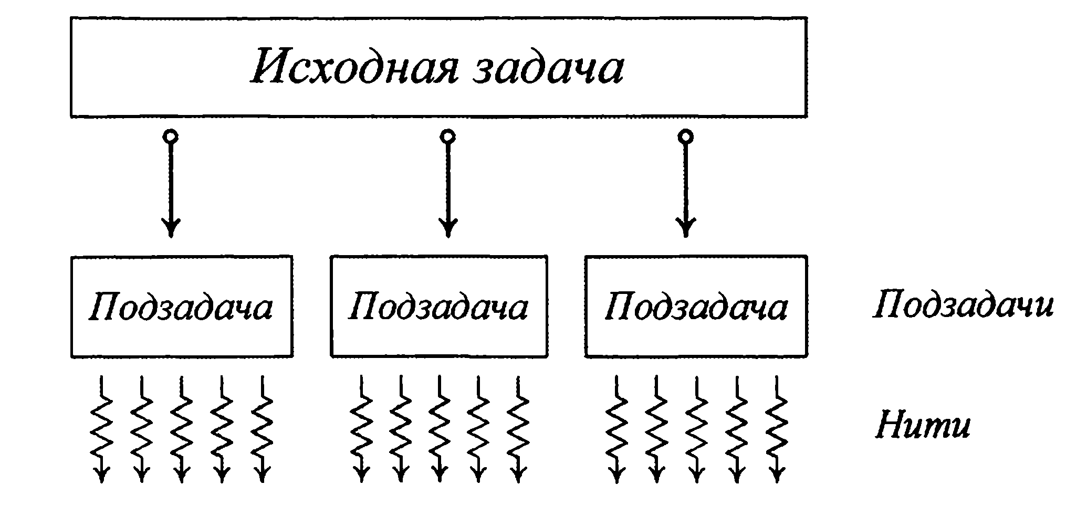
Технология CUDA
Разбиение исходной задачи на набор независимо решаемых подзадач
Механизмы взаимодействия нитей:
разделяемая память;
барьерная синхронизация.

Slide 18
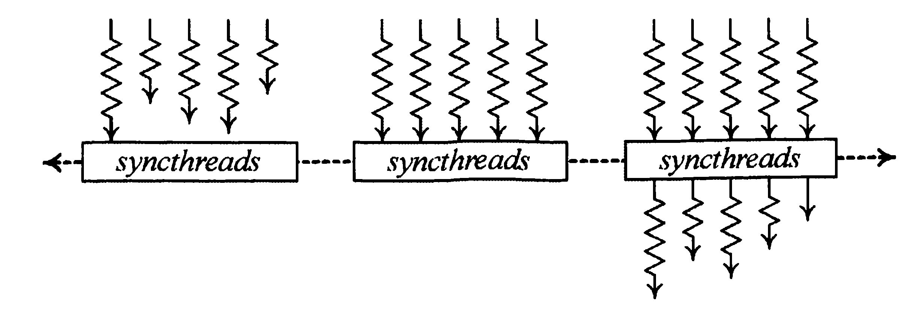
Технология CUDA Барьерная синхронизация
Для осуществления барьерной синхронизации используется вызов встроенной функции syncthreads (), которая блокирует вызывающие нити блока до тех пор, пока все нити блока не войдут в эту функцию. Таким образом, при помощи syncthreads () можно организовать барьеры внутри ядра, гарантирующие, что если хотя бы одна нить прошла такой барьер, то не осталось ни одной за барьером (не прошедшей eгo ).

Slide 19
Технология CUDA Расширение языка C
Программы для CUDA (соответствующие файлы обычно имеют расширение .сu) пишутся на «расширенном С и компилируются при помощи команды nvcc. Вводимые в CUDA расширения языка С состоят из:
спецификаторов функций, показывающих, где будет выполняться функция и откуда она может быть вызвана;
спецификаторов переменных, задающих тип памяти, используемый для данных переменных;
директивы, служащей для запуска ядра, задающей как данные, так и иерархию нитей;
встроенных переменных, содержащих информацию о текущей нити;
runtime, включающей в себя дополнительные типы данных.

Slide 20
Технология CUDA
На функции, выполняемые на GPU накладываются следующие ограничения:
нельзя брать их адрес;
не поддерживается рекурсия;
не поддерживаются stаtiс переменные внутри функции;
не поддерживается переменное число входных apгументов.

Slide 21
Частотное разделение каналов Банк цифровых фильтров
Операции для каждого канала:
Перенос частоты
Фильтрация
Понижение частоты

Slide 22
Технические характеристики
Технические характеристики широкополосной системы:
Полоса входного сигнала - 6,3 МГц;
Число подканалов – 128;
ширина подканала – 49,2 кГц;
подавление в канале – 120 дБ.
Параметры вычислительной системы:
1. Процессор Intel Core 2 Quad 6600 (4 ядра; 2,4 ГГц).
2. Память DDR2 4Гб.
3. Операционная система Windows XP SP2 32 бит.
4. Видеокарта NVidia GeForce GTX 260 (27 мультипроцессоров, 896 МБт памяти, частота ядра/памяти – 1242/2000 ГГц)

Slide 23
Результаты
Размер данных, Мбт | GPU, мс | GPU (без пересылки), мс | CPU, мс
24 | 80,1 | 18,9 | 1344
48 | 151 | 35,8 | 2707
96 | 303,7 | 72,6 | 5485

